Slide 1
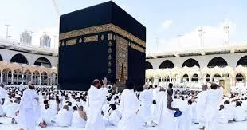
স্বাগতম
মুহাম্মদ শহীদুল্লাহ, গুল-গোফুর বালিকা উচ্চ বিদ্যালয় ও মহাবিদ্যালয়

Slide 2
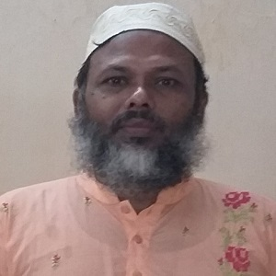
পরিচিতি
মুহাম্মদ শহীদুল্লাহ
জ্যেষ্ঠ প্রভাষক, ইসলাম শিক্ষা
গুল-গোফুর বালিকা উচ্চ বিদ্যালয় ও মহাবিদ্যালয়
গোদাগাড়ী, রাজশাহী
Email:muhammadshohedullah@gmail.com
শ্রেণিঃ একাদশ
বিষয়ঃ ইসলাম শিক্ষা
অধ্যায়ঃ প্রথম
মুহাম্মদ শহীদুল্লাহ, গুল-গোফুর বালিকা উচ্চ বিদ্যালয় ও মহাবিদ্যালয়

Slide 3
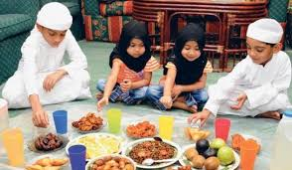
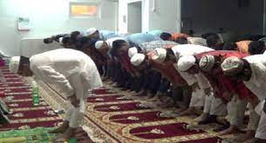
ছবিগুলি ভালোভাবে লক্ষ্য করো
মুহাম্মদ শহীদুল্লাহ, গুল-গোফুর বালিকা উচ্চ বিদ্যালয় ও মহাবিদ্যালয়

Slide 4
আজকের পাঠ ….
ইসলামের বুনিয়াদি আমল
মুহাম্মদ শহীদুল্লাহ, গুল-গোফুর বালিকা উচ্চ বিদ্যালয় ও মহাবিদ্যালয়

Slide 5
শিখন ফল
০১
ইসলামের বুনিয়াদি আমল কি তা বলতে পারবে ।
০২
ইসলামের বুনিয়াদি আমলসমুহের ফজিলত সম্পর্কে বলতে পারবে ।
মুহাম্মদ শহীদুল্লাহ, গুল-গোফুর বালিকা উচ্চ বিদ্যালয় ও মহাবিদ্যালয়

Slide 6
ইসলামের বুনিয়াদি আমল কী?
ইসলামের মৌলিক বা প্রধান কতগুলো আমলকে বুনিয়াদি আমল বলা হয় ।
মুহাম্মদ শহীদুল্লাহ, গুল-গোফুর বালিকা উচ্চ বিদ্যালয় ও মহাবিদ্যালয়

Slide 7
ইসলামের বুনিয়াদ
কলেমা
সলাত
সাওম
হজ্জ
যাকাত
হাদিস দেখি
মুহাম্মদ শহীদুল্লাহ, গুল-গোফুর বালিকা উচ্চ বিদ্যালয় ও মহাবিদ্যালয়

Slide 9
একক কাজ
ইসলামের বুনিয়াদ কয়টি ও কী কী ?
মুহাম্মদ শহীদুল্লাহ, গুল-গোফুর বালিকা উচ্চ বিদ্যালয় ও মহাবিদ্যালয়

Slide 10
লা
ইসলামের বুনিয়াদি আমল
সলাত
যাকাত
হজ্জ
সাওম
সলাত
সাওম
হজ্জ
যাকাত

Slide 11
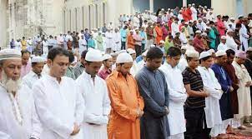
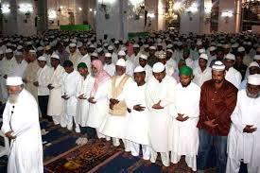
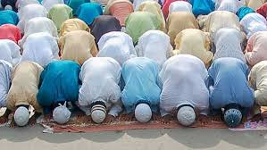
প্রথম বুনিয়াদি আমল
সালাত
মুহাম্মদ শহীদুল্লাহ, গুল-গোফুর বালিকা উচ্চ বিদ্যালয় ও মহাবিদ্যালয়

Slide 12
জোড়ায় কাজ
সালাতের ৩টি ফজিলত লিখ ।

Slide 13
দ্বিতীয় বুনিয়াদি আমল
যাকাত
মুহাম্মদ শহীদুল্লাহ, গুল-গোফুর বালিকা উচ্চ বিদ্যালয় ও মহাবিদ্যালয়

Slide 14
দলীয় কাজ
প্রত্যেক দলে একটি করে বুনিয়াদি আমল সম্পর্কে দলের সদস্যদের মাঝে আলোচনা করো ।
মুহাম্মদ শহীদুল্লাহ, গুল-গোফুর বালিকা উচ্চ বিদ্যালয় ও মহাবিদ্যালয়

Slide 15
তৃতীয় বুনিয়াদি আমল
সাওম
মুহাম্মদ শহীদুল্লাহ, গুল-গোফুর বালিকা উচ্চ বিদ্যালয় ও মহাবিদ্যালয়

Slide 16
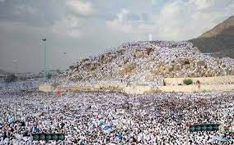
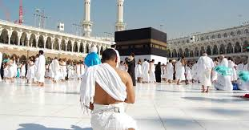
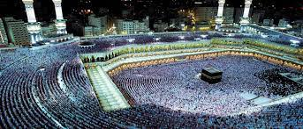
হজ্জ
চতুর্থ বুনিয়াদি আমল
মুহাম্মদ শহীদুল্লাহ, গুল-গোফুর বালিকা উচ্চ বিদ্যালয় ও মহাবিদ্যালয়

Slide 17
মূল্যায়ণ
১। ইসলামের বুনিয়াদি আমল কয়টি ?
ক) ২টি
খ) ৩টি
গ) ৪টি
ঘ) ৫টি
মুহাম্মদ শহীদুল্লাহ, গুল-গোফুর বালিকা উচ্চ বিদ্যালয় ও মহাবিদ্যালয়

Slide 18
দুঃখিত, উত্তর ভুল হয়েছে ।
আবার চেষ্টা করি
মুহাম্মদ শহীদুল্লাহ, গুল-গোফুর বালিকা উচ্চ বিদ্যালয় ও মহাবিদ্যালয়

Slide 19
ধন্যবাদ; উত্তর সঠিক হয়েছে ।
পরের প্রশ্ন
মুহাম্মদ শহীদুল্লাহ, গুল-গোফুর বালিকা উচ্চ বিদ্যালয় ও মহাবিদ্যালয়

Slide 20
২ । ইসলামের বুনিয়াদ কয়টি?
ক) ৩টি
খ) ৫টি
গ) ৪টি
ঘ) ৬টি
মুহাম্মদ শহীদুল্লাহ, গুল-গোফুর বালিকা উচ্চ বিদ্যালয় ও মহাবিদ্যালয়

Slide 21
ধন্যবাদ; উত্তর সঠিক হয়েছে
পরের পাতা
মুহাম্মদ শহীদুল্লাহ, গুল-গোফুর বালিকা উচ্চ বিদ্যালয় ও মহাবিদ্যালয়

Slide 22
দুঃখিত; উত্তর ভুল হয়েছে ।
আবার চেষ্টা করি
মুহাম্মদ শহীদুল্লাহ, গুল-গোফুর বালিকা উচ্চ বিদ্যালয় ও মহাবিদ্যালয়

Slide 23
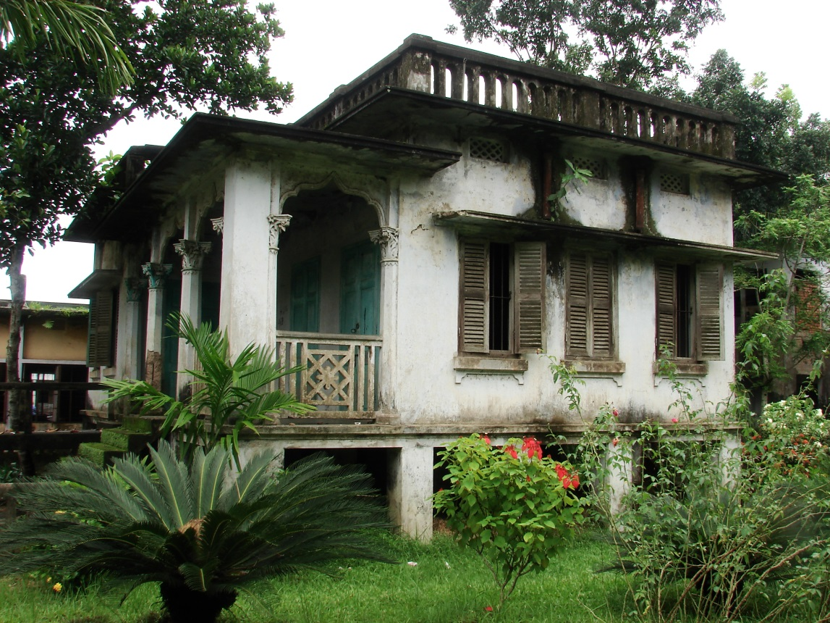
বাড়ির কাজ
হজ্জ বিশ্ব মুসলিমের মিলন মেলা” ব্যাখ্যা করো ।
মুহাম্মদ শহীদুল্লাহ, গুল-গোফুর বালিকা উচ্চ বিদ্যালয় ও মহাবিদ্যালয়

Slide 24
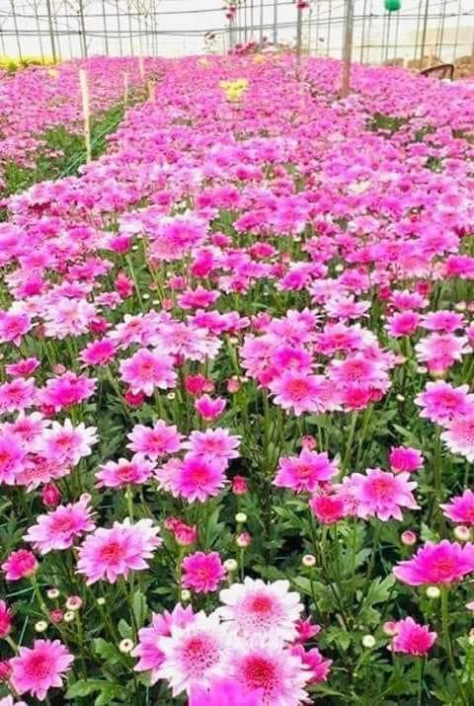
ধন্যবাদ
মুহাম্মদ শহীদুল্লাহ, গুল-গোফুর বালিকা উচ্চ বিদ্যালয় ও মহাবিদ্যালয়

